Slide 1


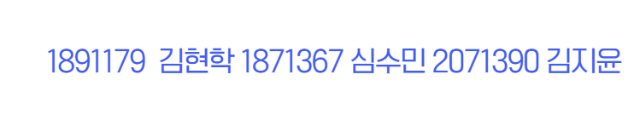
데이터 설계 발표

Slide 2
데이터 설계
엔티티 기술서
논리적 설계
물리적 설계
테이블 명세서
DDL

Slide 3
엔티티 기술서
엔티티명 | 속성명
회원 | 회원_아이디, 회원_비밀번호, 이름, 연락처, 이메일, 성별, 사이즈_상의, 사이즈_하의 주소지1, 주소지2, 주소지3, 잔여포인트
카테고리 | 카테고리_코드, 카테고리명_수준1, 카테고리명_수준2, 카테고리명_수준3
공급제품 | 공급처명, 제품_코드
제품 | 제품_코드, 제품명, 브랜드명, 카테고리_코드, 구매가, 판매가, 소재
상품 | 상품_코드, 제품_코드, 재고수량, 색상, 사이즈, 이미지
포인트 | 회원_아이디, 금액, 충전시기
발주 | 발주_코드, 공급처명, 발주일자
발주상세 | 발주_코드, 상품_코드, 발주수량, 구매가

Slide 4
엔티티 기술서
엔티티명 | 속성명
입고 | 입고_코드, 발주_코드, 입고일자
입고상세 | 입고_코드, 상품_코드, 입고수량
주문 | 주문_코드, 주문날짜, 회원_아이디, 결제총액, 결제수단, 배송주소, 주문상태, 송장번호, 배송업체명, 배송상태
주문상세 | 주문_코드, 상품_코드, 주문 수량, 판매가
배송업체 | 배송업체명, 연락처, 서비스지역
공급처 | 공급처명, 연락처

Slide 5
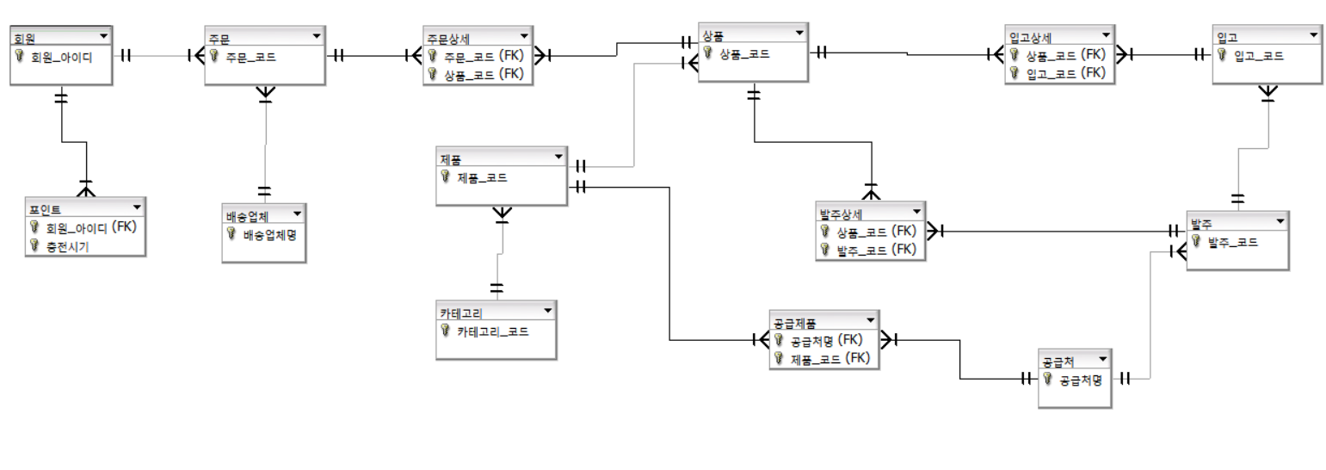
논리적 설계 – 키 레벨

Slide 6
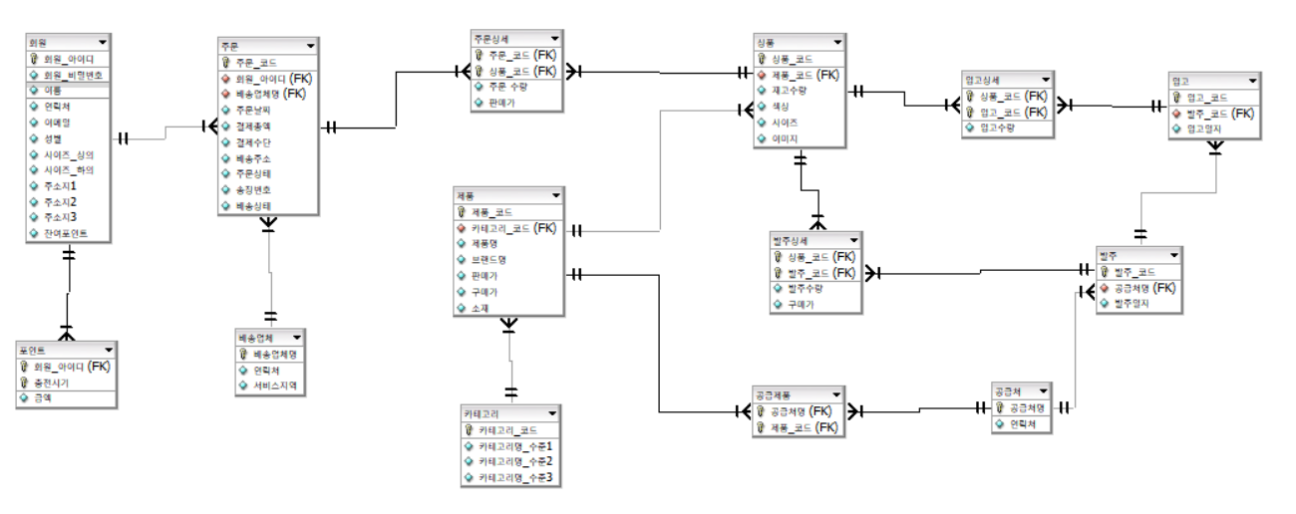
논리적 설계 – 속성 레벨

Slide 7
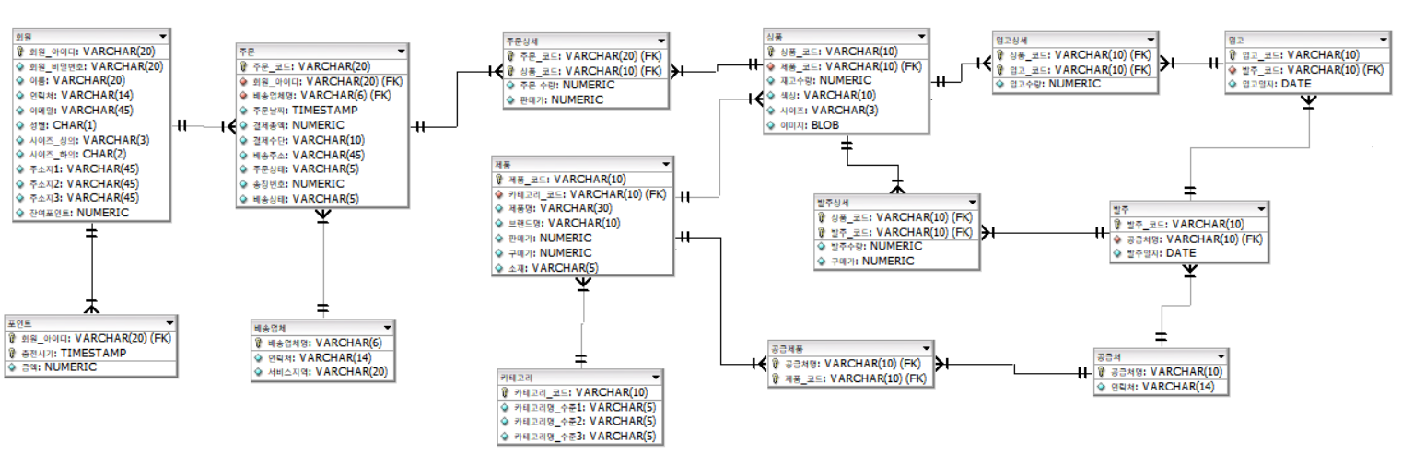
물리적 설계 – Physical Schema Level

Slide 8
테이블 명세서
Table Name | Client | Description | 회원 개인 정보
Refer To | Point | Refered By | Order
Attribute | Data Type | Caption | PK | FK | N/N | Default
client_id | VARCHAR(20) | 아이디 | O |  | O
client_password | VARCHAR(20) | 비밀번호 |  |  | O
client_name | VARCHAR(20) | 이름 |  |  | O
client_contact | VARCHAR(14) | 연락처 |  |  | O
client_email | VARCHAR(45) | 이메일
client_gender | CHAR(1) | 성별
client_size_top | VARCHAR(3) | 상의 사이즈
client_size_bottom | VARCHAR(2) | 하의 사이즈
client_address_1 | VARCHAR(45) | 주소지 (1) |  |  | O
client_address_2 | VARCHAR(45) | 주소지 (2)
client_address_3 | VARCHAR(45) | 주소지 (3)
client_point | NUMERIC | 잔여 포인트

Slide 9
테이블 명세서
Table Name | Point | Description | 회원 포인트 충전 내역
Refer To | - | Refered By | Client
Attribute | Data Type | Caption | PK | FK | N/N | Default
client_id | VARCHAR(20) | 회원 아이디 | O | O | O
point_amount | NUMERIC | 포인트 충전액 |  |  | O
point_wasCreated | TIMESTAMP | 포인트 충전시기 | O |  | O

Slide 10
테이블 명세서
Table Name | Order | Description | 주문 정보
Refer To | Client, Shippers | Refered By | OrderDetail
Attribute | Data Type | Caption | PK | FK | N/N | Default
client_id | VARCHAR(20) | 회원 아이디 | O | O | O
order_id | VARCHAR(20) | 주문코드 | O |  | O
order_wasCreated | TIMESTAMP | 주문일시
order_costSum | NUMERIC | 총 결제 금액
order_payment | VARCHAR(10) | 결제 수단
order_address | VARCHAR(45) | 배송 주소
order_status | VARCHAR(5) | 주문 상태
shippers_name | VARCHAR(6) | 배송업체명 | O | O | O
order_shipping_id | NUMERIC | 송장 번호
order_shippingStatus | VARCHAR(5) | 배송상태

Slide 11
테이블 명세서
Table Name | OrderDetail | Description | 각 주문에 포함된 상품 정보
Refer To | Order, Product | Refered By | -
Attribute | Data Type | Caption | PK | FK | N/N | Default
order_id | VARCHAR(20) | 주문코드 | O | O | O
orderDetail_orderAmount | NUMERIC | 주문 수량
product_id | VARCHAR(10) | 상품코드 | O | O | O
orderDetail_productPrice | NUMERIC | 상품 판매가

Slide 12
테이블 명세서
Table Name | Shippers | Description | 배송업체 정보
Refer To | - | Refered By | Order
Attribute | Data Type | Caption | PK | FK | N/N | Default
shippers_name | VARCHAR(6) | 배송업체명 | O | O | O
shippers_contact | VARCHAR(14) | 연락처
shippers_serviceArea | VARCHAR(20) | 서비스 지역

Slide 13
테이블 명세서
Table Name | Product | Description | 상품 정보
Refer To | productGroup | Refered By | OrderDetail, ReceiveDetail, SupplyDetail
Attribute | Data Type | Caption | PK | FK | N/N | Default
product_id | VARCHAR(10) | 상품코드 | O |  | O
productGroup_id | VARCHAR(10) | 제품코드 | O | O | O
product_amountLeft | NUMERIC | 재고 수량
product_color | VARCHAR(10) | 색상
product_size | VARCHAR(3) | 사이즈
product_image | BLOB | 이미지

Slide 14
테이블 명세서
Table Name | ProductGroup | Description | 제품 (하위 상품들의 집합)
Refer To | Category | Refered By | Product, VendorProductMap
Attribute | Data Type | Caption | PK | FK | N/N | Default
productGroup_id | VARCHAR(10) | 제품 코드 | O |  | O
category_id | VARCHAR(10) | 카테고리 코드 | O | O | O
productGroup_name | VARCHAR(30) | 제품명
productGroup_brand | VARCHAR(10) | 브랜드
productGroup_price | NUMERIC | 판매가
productGroup_venderOfferedPrice | NUMERIC | 구매가
productGroup_fabric | VARCHAR(5) | 핵심 소재

Slide 15
테이블 명세서
Table Name | Category | Description | 카테고리 정보
Refer To | - | Refered By | productGroup
Attribute | Data Type | Caption | PK | FK | N/N | Default
category_id | VARCHAR(10) | 카테고리 코드 | O |  | O
category_name_1 | VARCHAR(5) | 카테고리명 (수준 1) |  |  | O
category_name_2 | VARCHAR(5) | 카테고리명 (수준 2)
category_name_3 | VARCHAR(5) | 카테고리명 (수준 3)

Slide 16
테이블 명세서
Table Name | Vendor | Description | 공급업체
Refer To | VendorProductMap | Refered By | Supply
Attribute | Data Type | Caption | PK | FK | N/N | Default
vendor_name | VARCHAR(10) | 공급처 이름 | O |  | O
vendor_contact | VARCHAR(14) | 공급처 연락처 |  |  | O

Slide 17
테이블 명세서
Table Name | VendorProductMap | Description | 제품 공급처 참조 테이블
Refer To | productGroup, Vendor | Refered By | -
Attribute | Data Type | Caption | PK | FK | N/N | Default
productGroup_id | VARCHAR(10) | 제품 코드 | O | O | O
vendor_name | VARCHAR(10) | 공급처 이름 | O | O | O

Slide 18
테이블 명세서
Table Name | Supply | Description | 발주
Refer To | Vendor | Refered By | SupplyDetail
Attribute | Data Type | Caption | PK | FK | N/N | Default
supply_id | VARCHAR(10) | 발주 코드 | O |  | O
supply_wasCreated | DATE | 발주 일자
vendor_name | VARCHAR(10) | 공급처 이름 | O | O | O

Slide 19
테이블 명세서
Table Name | SupplyDetail | Description | 발주 상세
Refer To | Product, Supply | Refered By | -
Attribute | Data Type | Caption | PK | FK | N/N | Default
product_id | VARCHAR(10) | 상품 코드 | O | O | O
product_vendorOfferedPrice | NUMERIC | 구매가(공급가)
supply_id | VARCHAR(10) | 발주 코드 | O | O | O
supply_amount | NUMERIC | 발주 수량

Slide 20
테이블 명세서
Table Name | Receive | Description | 입고
Refer To | Supply | Refered By | ReceiveDetail
Attribute | Data Type | Caption | PK | FK | N/N | Default
receive_id | VARCHAR(10) | 입고 코드 | O |  | O
supply_id | VARCHAR(10) | 발주 코드 | O | O | O
receive_wasCreated | DATE | 입고 일자

Slide 21
테이블 명세서
Table Name | ReceiveDetail | Description | 입고 상세
Refer To | Product, Receive | Refered By | -
Attribute | Data Type | Caption | PK | FK | N/N | Default
product_id | VARCHAR(10) | 상품 코드 | O | O | O
receive_id | VARCHAR(10) | 입고 코드 | O | O | O
receiveDetail_amount | NUMERIC | 입고 수량

Slide 22
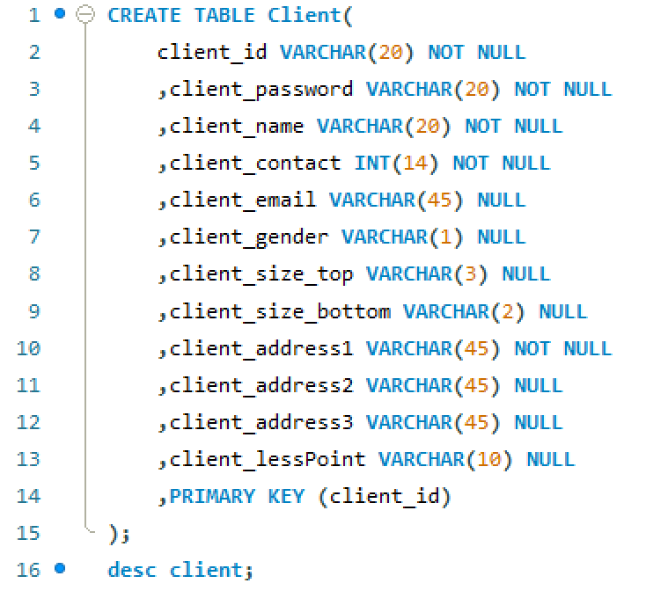
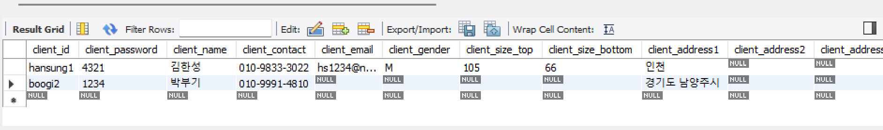
Sequence_Client(회원)

Slide 23
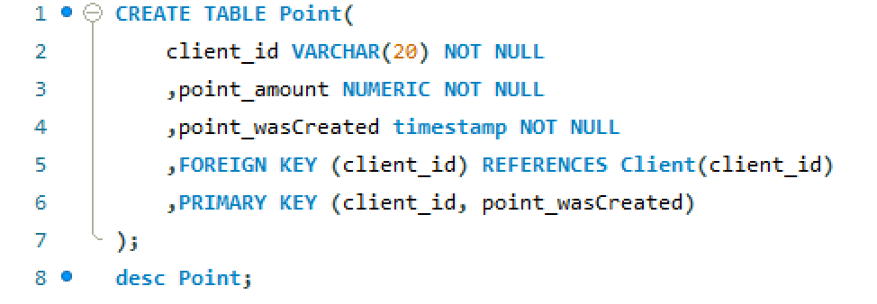
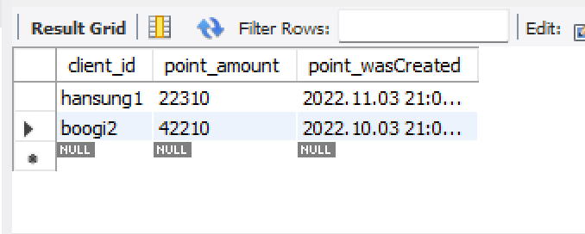
sequence_Point(포인트)

Slide 24
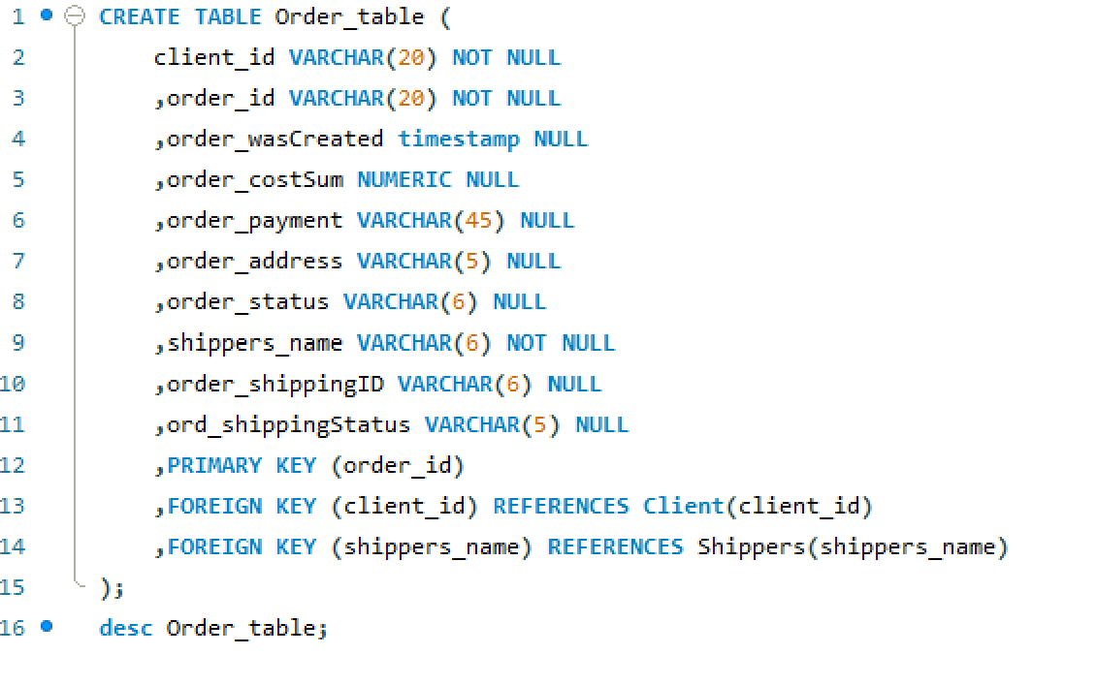
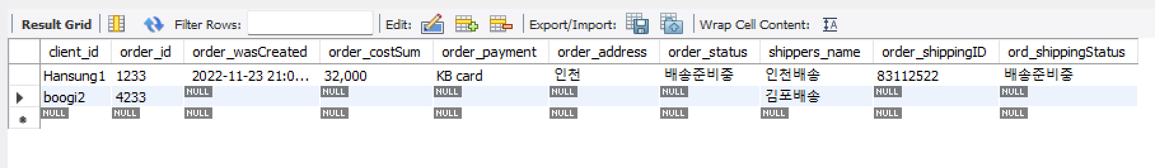
sequence_Order_table(주문)

Slide 25
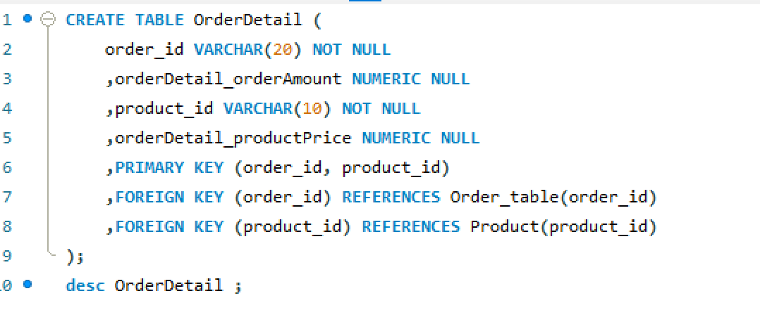
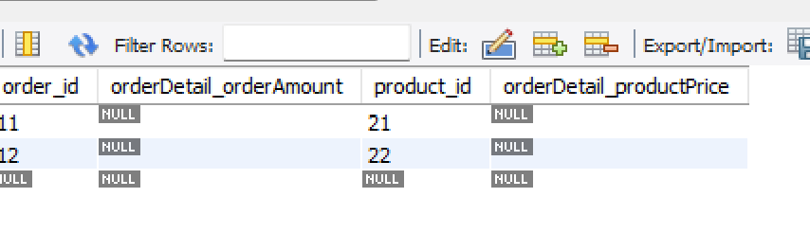
sequence_orderDetail_table(주문 상세)

Slide 26
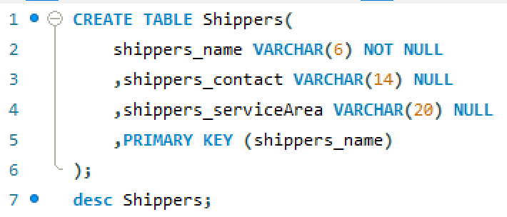
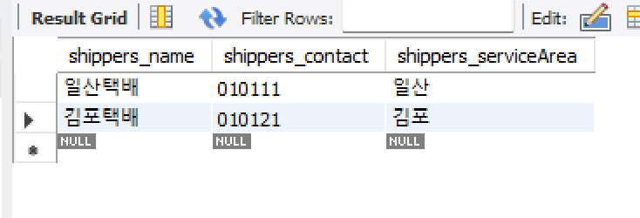
sequence_Shippers(배송업체)

Slide 27
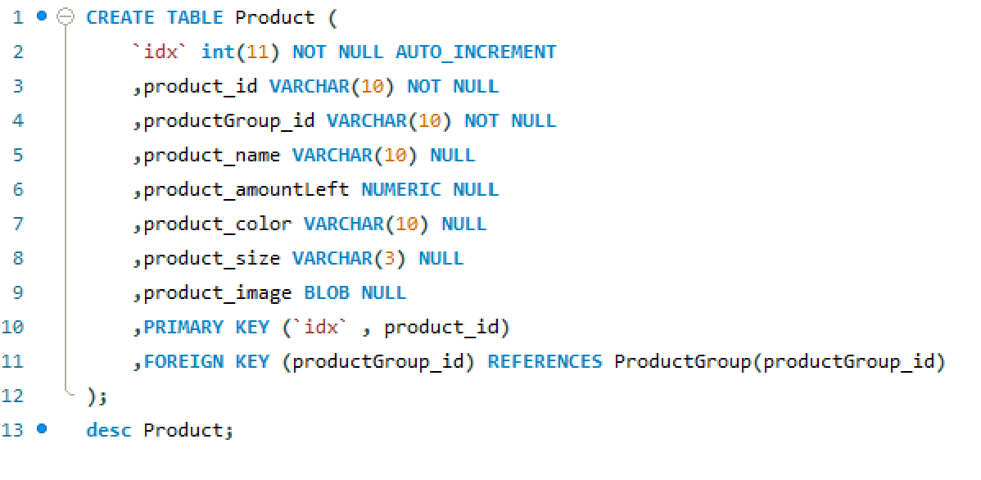
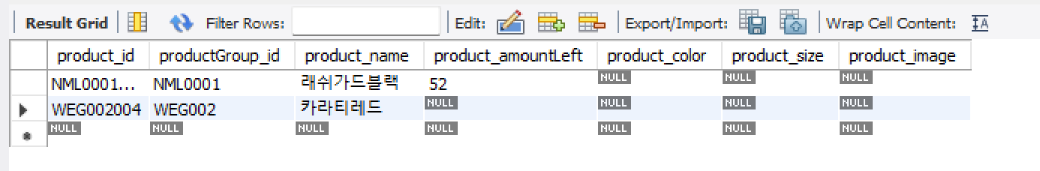
sequence_Product(상품)

Slide 28
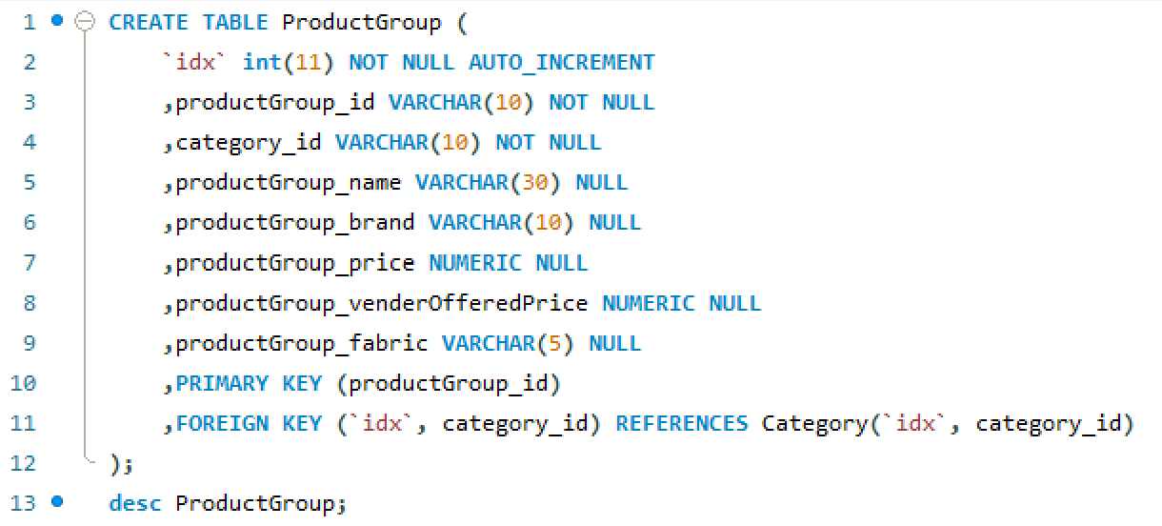
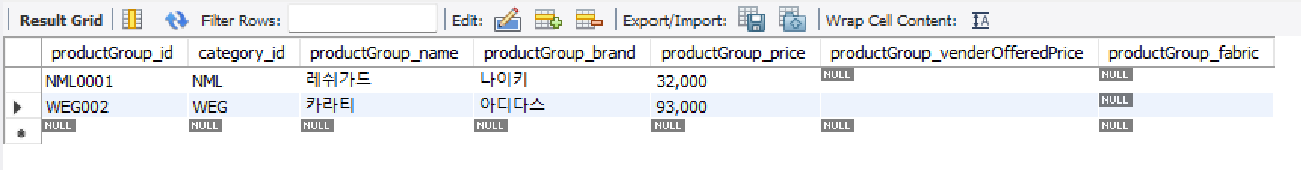
sequence_ProductGroup(제품)

Slide 29
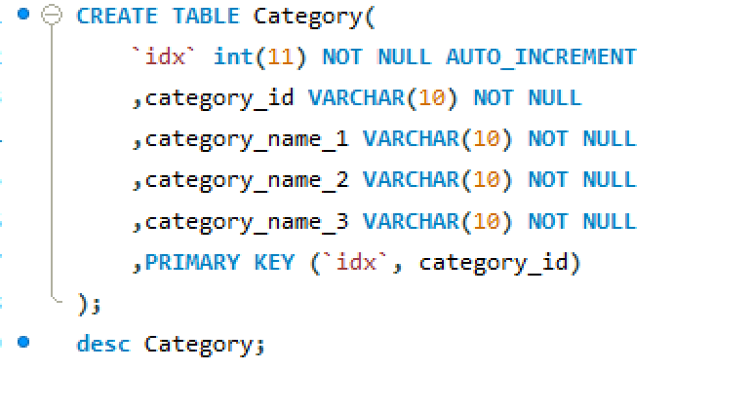
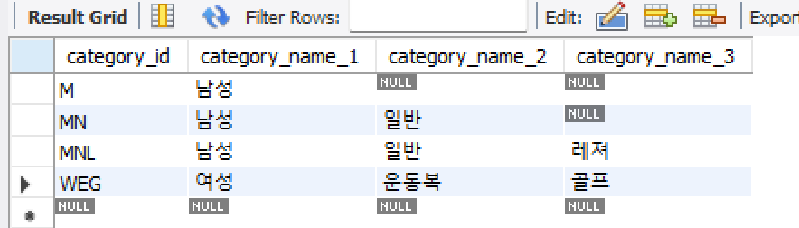
sequence_Category(카테고리)

Slide 30
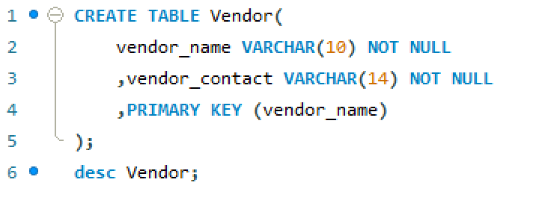
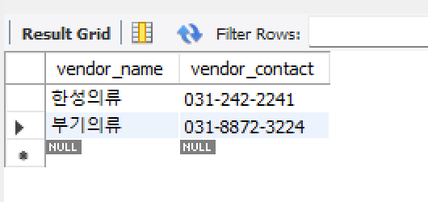
sequence_Vender(공급처)

Slide 31
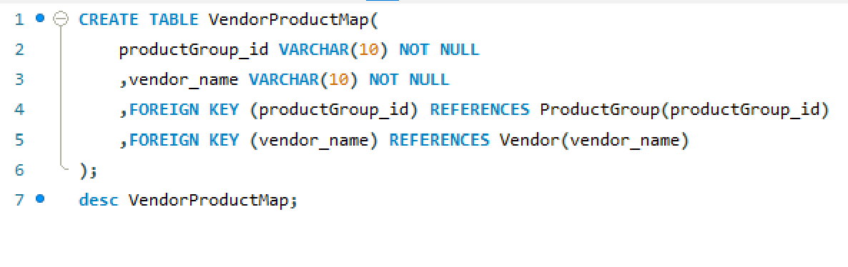
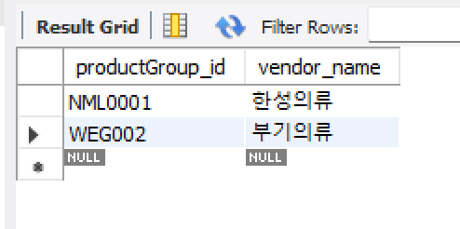
sequence_VendorProductMap(제품 공급처 참조테이블)

Slide 32
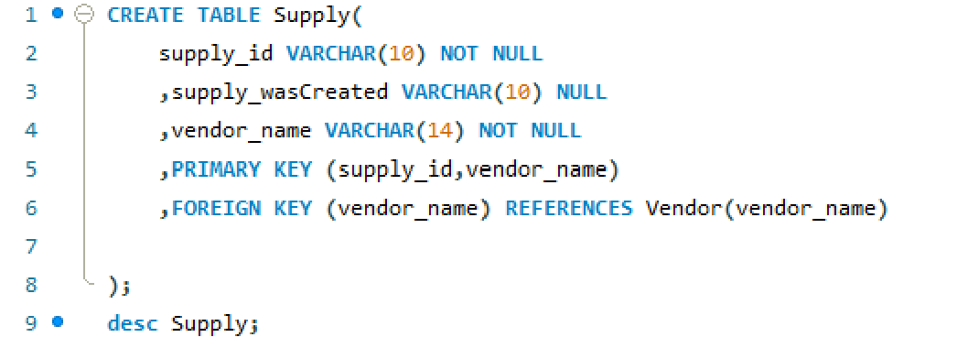
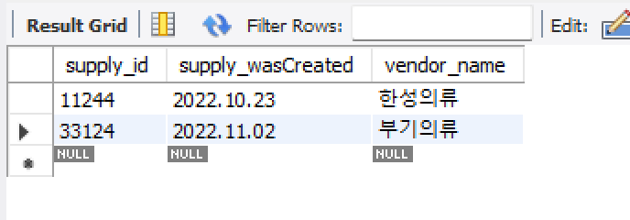
sequence_Supply(발주)

Slide 33
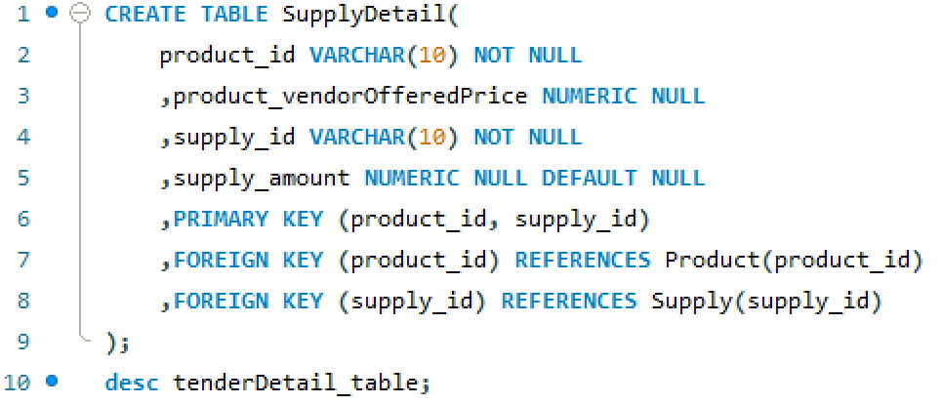
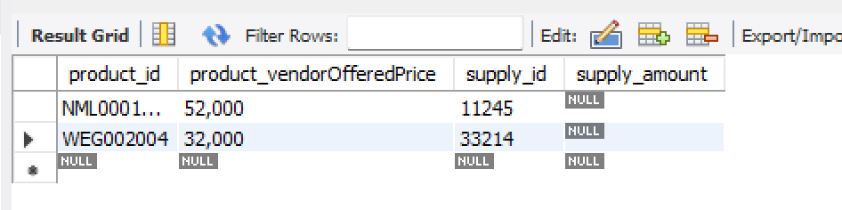
sequence_SupplyDetail(발주상세)

Slide 34
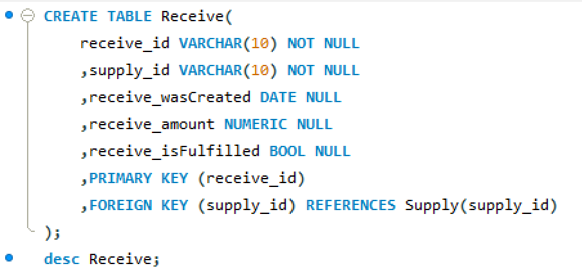
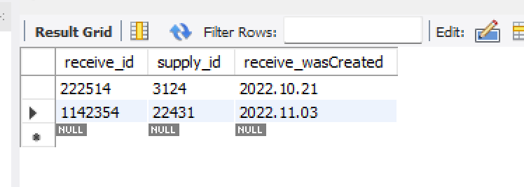
sequence_Receive(입고)

Slide 35
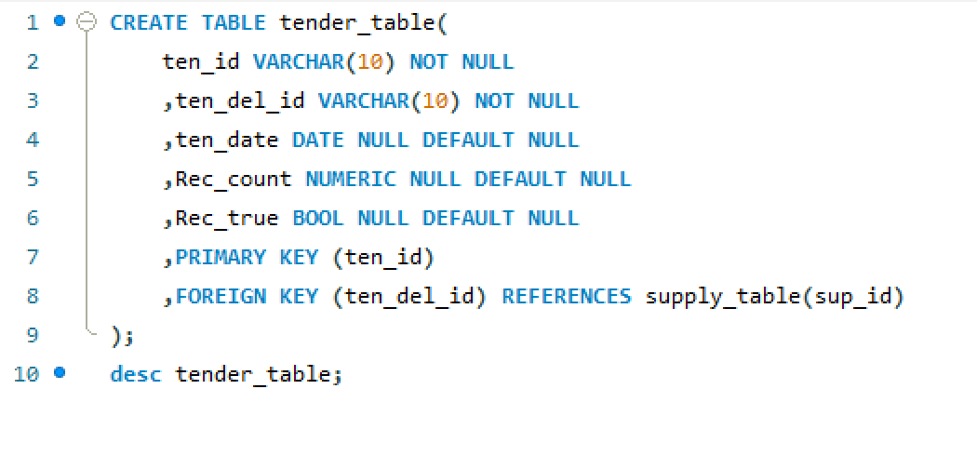
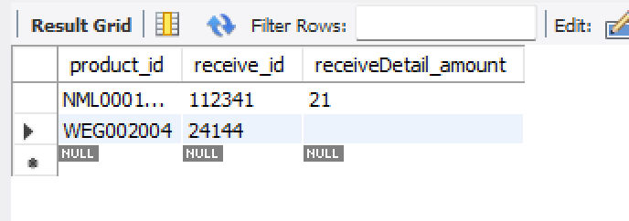
sequence_ReceiveDetail(입고상세)

